Slide 1

SCHUTZKONZEPT
gegen sexuelle Gewalt
Stand 02/26

Slide 2
GuD - Gewaltprävention und DemokratieLernen
Arbeitsgruppe:
Henrietta Michaelis: Koordination Arbeitsgruppe GuD + Schutzkonzeptentwicklung, BL Gewaltprävention, Kinderschutzlehrkraft, Demokratielernen
Ann Kathrin Hörig: BL Gewaltprävention, Kinderschutzlehrkraft, Antimobbing
Birgit Gerach: Demokratielernen (Vertrauenslehrerin/Schülervertretung), Kinderschutzlehrkraft
Yvonne Brunk (SL): Kinderschutzlehrkraft, Demokratielernen
Kai Hausen: Demokratielernen
Katharina Feik: Medienschutz/-kompetenz (MS)
Daniela Notka: Antimobbing
Timo Bickel: Medienschutz/-kompetenz (MS/H/BoS)

Slide 3
I Leitbild

Slide 4
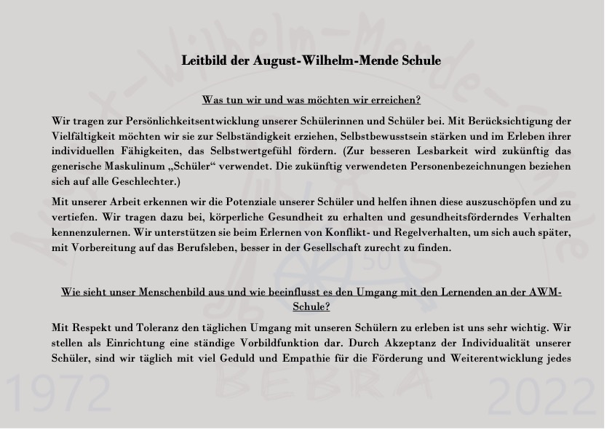

Slide 5
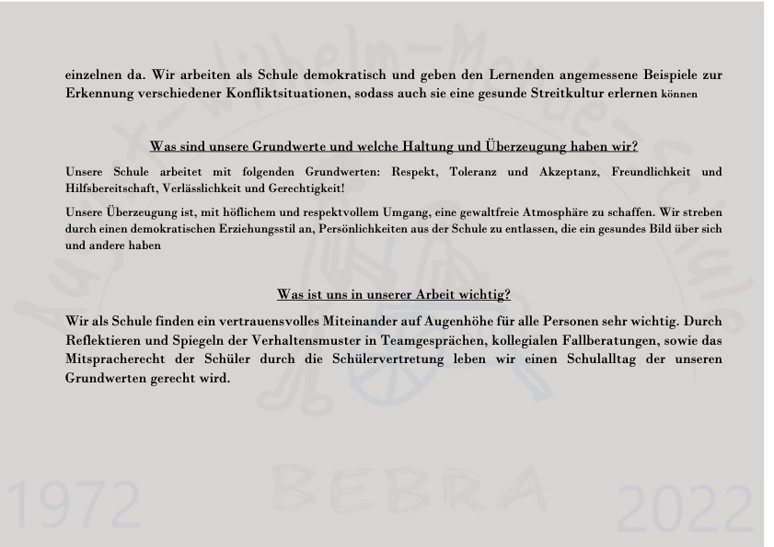

Slide 6
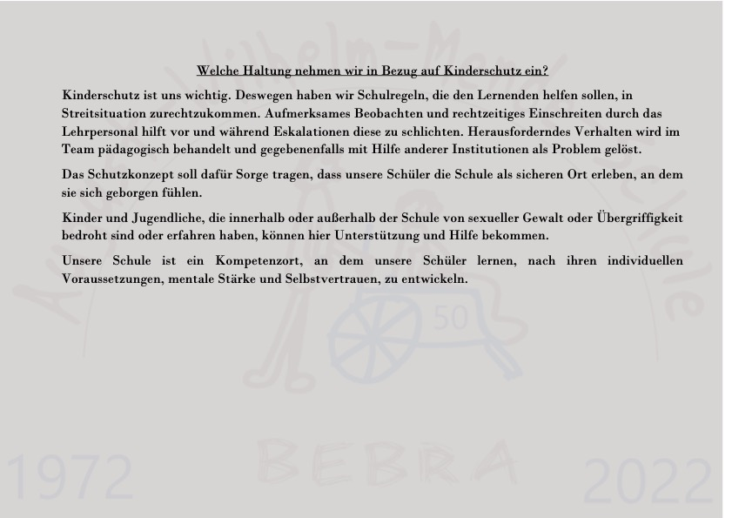

Slide 7
II Interventionspläne

Slide 8
Interventionsplan A
Bei Verdacht auf sexuellen Übergriff durch Lehr- und Schulpersonal im schulischen Bereich

Slide 9
Bei Verdacht auf sexuellen Übergriff im außerschulischen und häuslichen Bereich
Interventionsplan B

Slide 10
Wichtige Informationen
Interventionsplan B
iseF- (F)achkräfte:
Alexandra Balzereit:
06621/71623
0151/67709916
Jhs1.diakonie.hefrof@ekkw.de
Friederike Klöckner/Sarah Böck
05685/78099720
Jugendhilfestation-bebra@beisehaus.de
Elke Spengler
0172/5768310
Juhi-nord@hephata.de
Sandra Gottwald/Lena Holtzmann
06629/808479
Altes-saegewerk@ptw-hef.de
Maren Colton (pro familia)
06621/918911
Bad-hersfeld@profamilia.de
Eine aktuelle Liste der zuständigen iseF´s ist im Schulportal zu finden

Slide 11
Bei Verdacht auf sexuellen Übergriff von Schülerinnen und Schülern untereinander
Interventionsplan C

Slide 12
Bei Übergriffen auf Mitarbeitende der Schule
Interventionsplan D

Slide 13


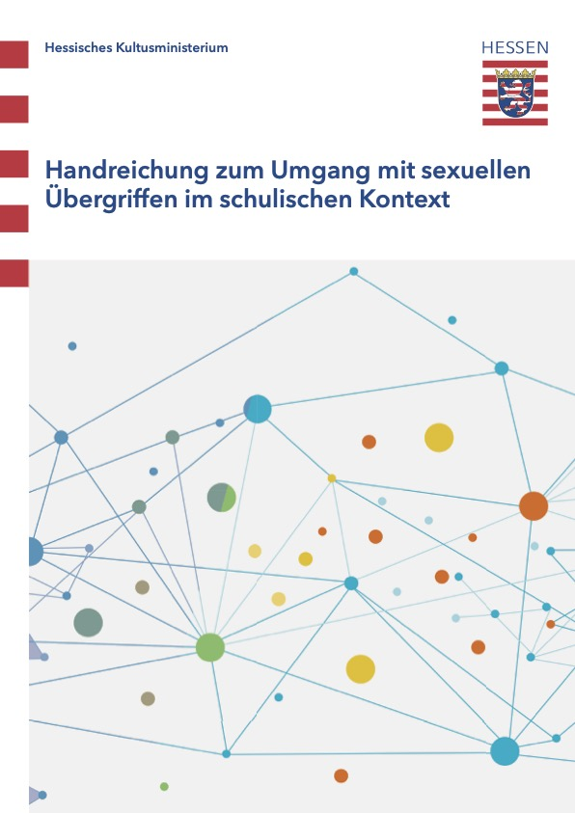

4 Handreichungen
Handreichung Kindeswohlgefährdung für Schulen im Landkreis Hersfeld-Rotenburg und Werra-Meißner-Kreis
Handreichung Suchtprävention in der Schule (HKM)
Handreichung zum Umgang mit sexuellen Übergriffen im schulischen Kontext (HKM)
Handreichung zur Intervention und Prävention bei sexualisierter Gewalt im schulischen Kontext (HKM)

Slide 14
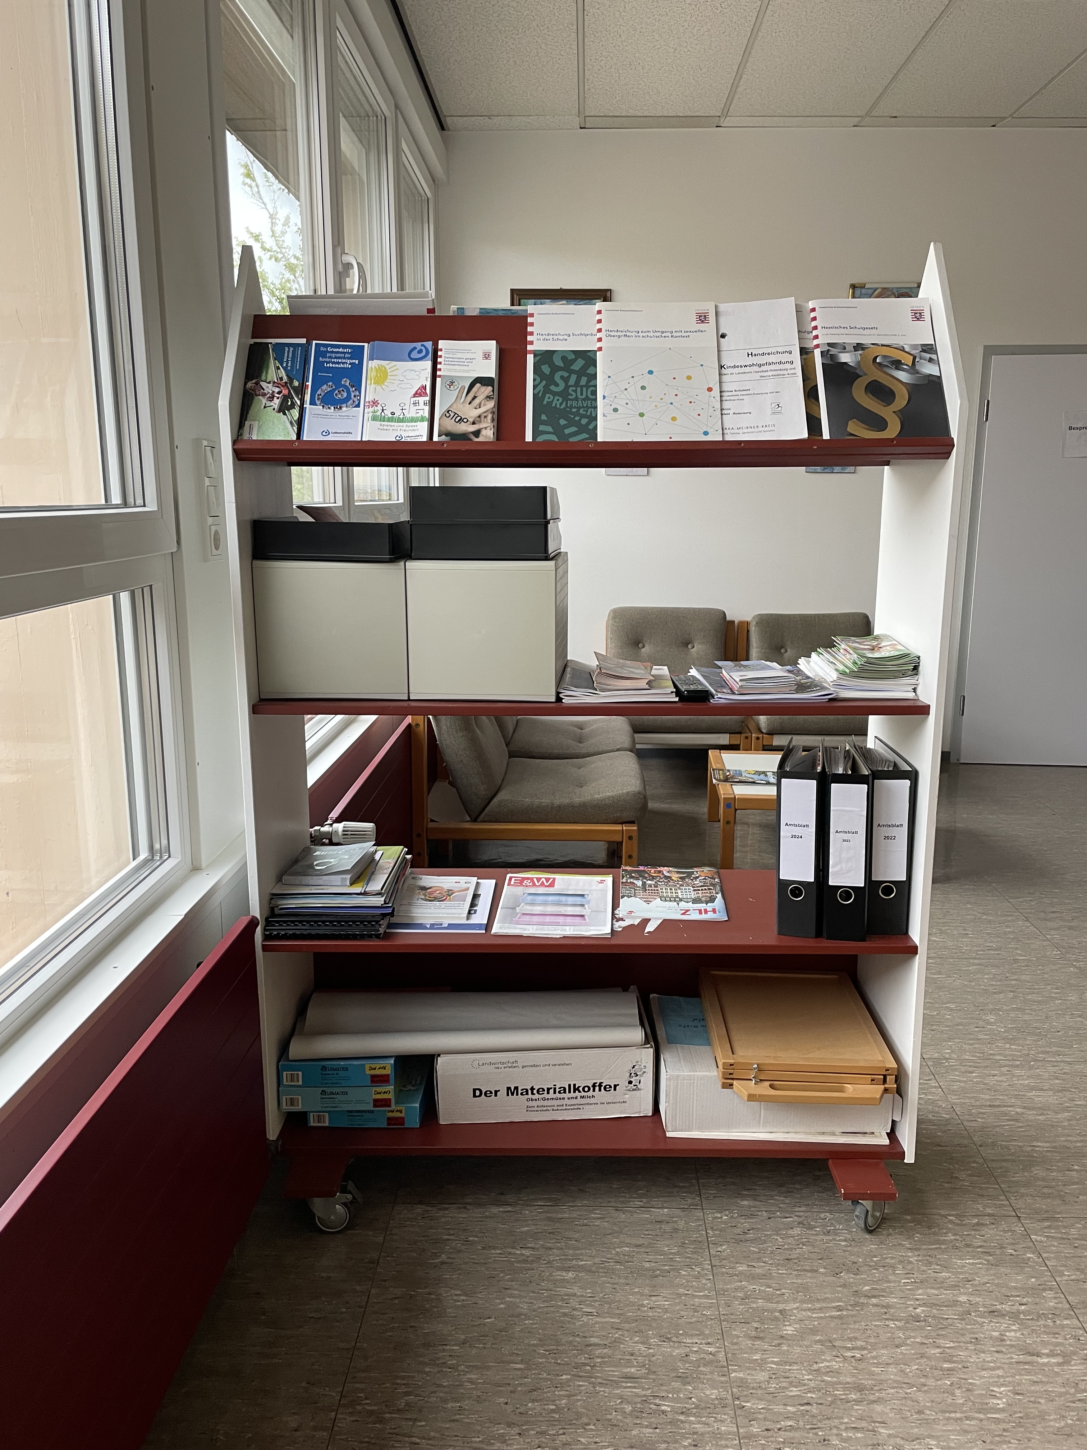
Wo sind die Handreichungen zu finden?
4 Handreichungen
Digital im Schulportal (Dateispeicher -> Handreichungen)
Oder im Lehrerzimmer

Slide 15
III Kooperationen

Slide 16



Unsere Kooperations-partner

Slide 17

Unsere Kooperations-partner
Staatliches Schulamt für den Landkreis Hersfeld-Rotenburg und den Werra-Meißner-Kreis
Tanja Klingelhöfer
Telefon: +49 6622 914-104
E-Mail:Tanja.Klingelhoefer@kultus.hessen.de
Polizeipräsidium Osthessen Landkreis Hersfeld - Rotenburg
Polizeidirektion Hersfeld-Rotenburg
- Dezentraler Jugendkoordinator -
Meik Dickmann
Kleine Industriestraße 3
36251 Bad Hersfeld
Telefon: 0 66 21 / 932 - 113
E-Mail: pd-hersfeld.ppoh@polizei.hessen.de

Slide 18
IV Personalverantwortung

Slide 19
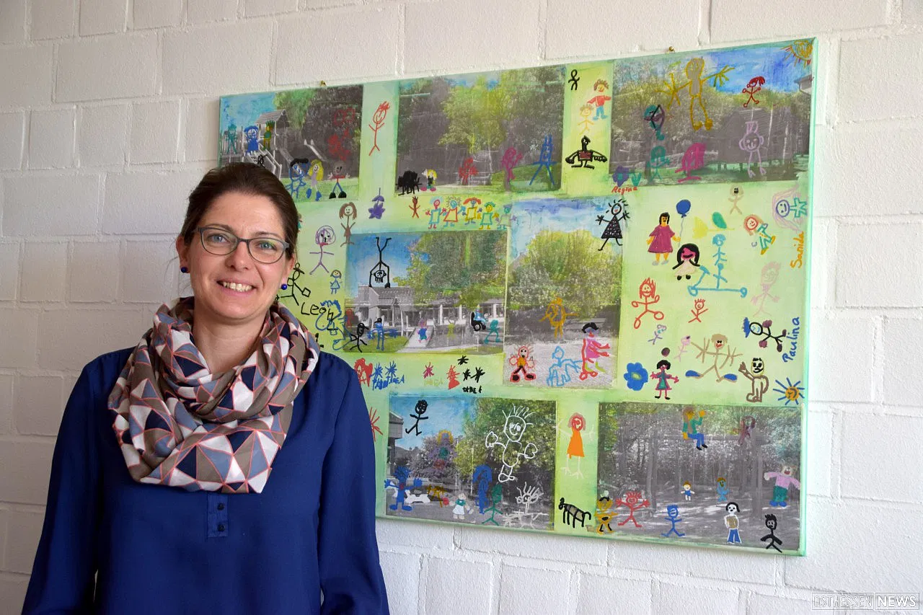
Yvonne Brunk
Schulleitung
Kontaktdaten:
schulleitung8248@schule.hessen.de
015772993158
Fortbildungen:
Schutzkonzept gegen sexuelle Gewalt als Leitungsaufgabe 2019
Qualifizierung zur schulischen Ansprechperson zur Prävention von sexueller
Gewalt und zur Intervention bei sexuellen Übergriffen 2020/2021
Kinderschutzfachkraft für Schulen seit 2021
Erstellung und Grundlagen eines Schutzkonzeptes 2023
Prozessbegleitung und –beratung Gewaltprävention und Schutzkonzeptentwicklung 2024/2025

Slide 20
V Fortbildungen

Slide 21
Schutzkonzept
02/2023 ✔️ 2 Pädagogische Tage zur Einführung und Information
05/2023 ✔️ Online-Elternabend „Was ist sexuelle Gewalt und wie erkenne ich sie.“
11/2023 ✔️ 1 Pädagogische Konferenz zum Leitbild und
Verhaltenskodex
06/2024 ✔️ Digital Native – Fortbildung zu Medienschutz durch die
Polizeidirektion Hersfeld- Rotenburg
09/2024 ✔️ 2 Pädagogische Tage zum „Klassenrat“
Gesamtkollegium

Slide 22
Schutzkonzept
„Was ist los mit Jaron?“
Frankfurt University of Applied Sciences:
Interdisziplinärer Kinderschutz – kostenfreier E-Learning-Kurs
https://psg.nrw/material/#interdisziplinaererkinderschutz
Sich wiederholende Fortbildungen von Profamilia
(Haltepunkt und Notbremse)
Themen: Basiswissen, Traumafolgen und Prävention
Aktuelle Fortbildungen im Schulportal
https://www.medienanstalt-hessen.de/medienkompetenz-medienbildung/
veranstaltungen/fachtagung-praevention-von-cybergrooming-in-der-grundschule/
Antimobbingprogramm „Gemeinsam Klasse sein“
Weitere Fortbildungen

Slide 23
VI Verhaltenskodex

Slide 24
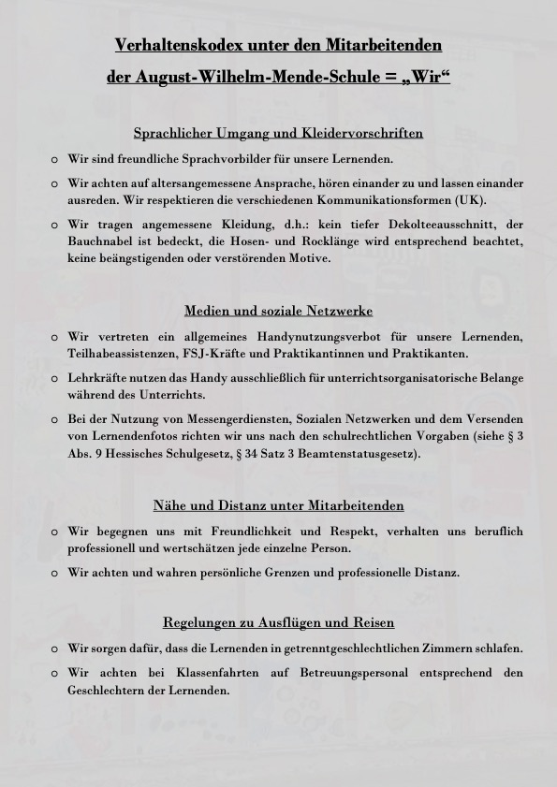
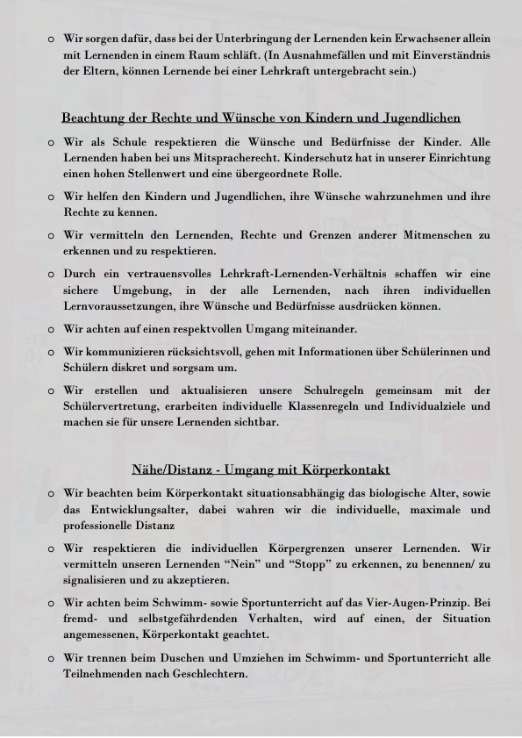
Verhaltenskodex

Slide 25
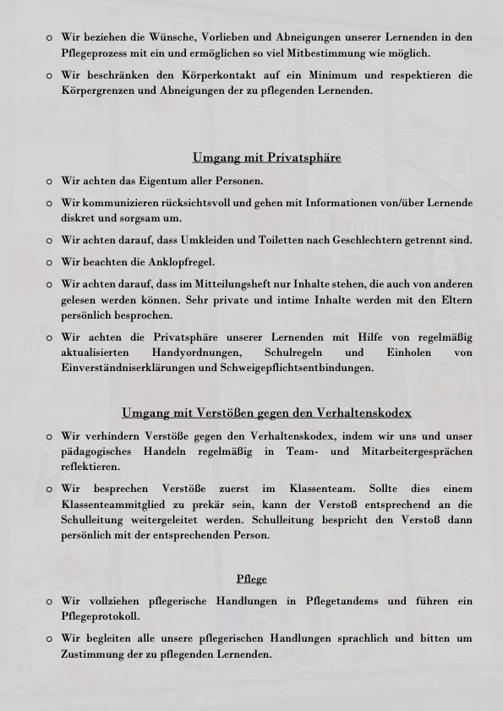

Verhaltenskodex

Slide 26
Möglichkeiten der Partizipation
Alle 4 Jahre Risiko- und Potentialanalyse mit den Lernenden
Vertrauenslehrkraft
Seit SJ 25/26 Klassenrat implementiert im Stundenplan ab Klasse 2 – Materialien sind im SP bereitgestellt
Regelmäßige Treffen der Schülervertretung/Litfasssäule
Mitgestaltung und Mitbestimmung der Schülerinnen und Schüler bei Feiern und Festen, Pausenhofgestaltung, etc.
Projektwoche „Kulturelle Vielfalt“ in den Haupt- und Berufsorientierungsstufen
Klasseninterner Unterricht mit Inhalten zum Demokratielernen
Demokratiebox in der Lehrerausleihe
Vorstellungen der Ansprechpersonen zu Schuljahresbeginn
Aushänge der Personen und ihre Ansprechbarkeit

Slide 27
VII Partizipation

Slide 28
Risiko- und Potentialanalyse
Auszug aus der Auswertung der Risiko- und Potentialanalyse

Slide 29
Klassenrat

Slide 30
… in Planung und Umsetzung
Weitere Projekte…
Risiko- und Potentialanalyse für die nichtsprechenden und umfassend beeinträchtigt Lernenden mit Methoden und Materialien der UK aktualisieren
Zugang zu Kinderrechten erweitern:
  SJ 25/26 Projektwoche „Kulturelle Vielfalt“ in der H/BoS
  - SJ 26/27: stufenübergreifende Projektwoche zu Kinderrechten
Verstärkter Einbezug der Elternschaft bei der Schutzkonzeptentwicklung – Angebote+ Vorstellung von Elternabenden
„Ansprech-Bar“ ab Frühjahr 2026

Slide 31
VIII Präventionsangebote

Slide 32

intern
Sexualpädagogisches Konzept und stufenbezogene Unterrichtseinheiten nach schuleigenem Curricula
Praxistag Medienkompetenz
Jährliche Unterrichtseinheiten zur sexuellen Bildung und zur Prävention verpflichtend ab Grundstufe 4
Online-Präventionsangebot von Haltepunkt ab Klasse 7
Sexuelle Bildung
06621 / 91 89 11
Anfrageformulare zur sexuellen Bildung und Unterrichtseinheiten zur Prävention sind im Schulportal zu finden

Slide 33

In Planung
Theaterpädagogisches Präventionsprogramm für die H/BoS „Trau Dich!“
Theaterpädagogisches Präventionsprogramm für die G4+M
Wir warten auf Rückmeldung
„Ansprech-Bar“ (Pausenangebot der schulischen Ansprechpersonen für Lernende)

Slide 34
Im Internet
Ben und Stella wissen Bescheid Präventionsmaterial für Mädchen und Jungen mit einer geistigen Behinderung www.benundstella.de
sexueller Missbrauch – Infos für Kids Trickfilm der Landesstelle Jugendschutz Niedersachsen, der zentrale Botschaften für die Präventionsarbeit mit Kindern ab dem Grundschulalter enthält.
Washilft.org.
Von Zartbitter e. V. mit Jugendlichen entwickelte Website zur
Unterstützung von betroffenen Jugendlichen mit Begleitmaterial für
pädagogische Fachkräfte
Alles Liebe? Eine Geschichte über Freundschaft, Achtsamkeit und Gewalt. Ein Comic der Fachstelle Limita (Schweiz)
echt-krass.info Vom Petze-Präventionsbüro entwickelte Website, die die Themen der gleichnamigen Ausstellung aufgreift und Jugendliche über die verschiedenen Aspekte sexualisierter Gewalt informiert
www.was-geht-zu-weit.de Von der Hochschule Fulda und der Landesstelle Jugendschutz Niedersachsen entwickelte Website, die Jugendliche rund um das Thema Dating, Liebe, Respekt und Grenzen informiert

Slide 35
IX Ansprechpersonen und Beschwerdestellen

Slide 36
Für Lernende
Ansprechpersonen:
  Birgit Gerach
  Henrietta Michaelis
  Ann Kathrin Hörig
  Yvonne Brunk
Mädchen und Jungen, die aufgrund einer geistigen oder schwerstmehrfachen Behinderung in ihrer Kommunikation eingeschränkt sind, können sich in der Regel nicht selbstständig an Ansprechpersonen wenden. Sie sind darauf angewiesen, dass ihre alltäglichen Kontaktpersonen aktiv nachfragen, ob es Belastendes oder Ärgerliches gibt, sie zu Beschwerden ermutigen und ihnen hierfür Ausdrucksmöglichkeiten geben.

Slide 37
Aushang

Slide 38
Weitere Projekte…
Angebot einer Sprechstunde für Lehrkräfte
Schriftliche Kontaktaufnahme (per Brief, Beschwerdeformular – für Schülerinnen und Schüler mit Symbolen und Piktogrammen gestaltet) Briefkasten
digitale Kontaktaufnahme (Email, Messenger-Nachrichten)
telefonische Erreichbarkeit
Ansprech-“BAR“
Regelmäßige Aushänge aktualisieren
… in Arbeit

Slide 39
Anhang

Slide 40
Anhang
Leitbild
Verhaltenskodex
Risiko- und Potentialanalyse der Lernenden
Klassenrat – Materialen
Beschwerdeformular
Aushang Ansprechpersonen

